Slide 1
《离散数学》总复习

Slide 2
一、离散数学的主要内容有哪些？
离散数学的主要内容可以分为四个部分：
第一部分 数理逻辑。包括命题逻辑和谓词逻辑。
第二部分 集合论。包括集合、关系和函数。
第三部分 图论。包括图的基本概念，几种特殊的图。
第四部分 代数系统。包括代数系统的一般概念，几类典型的代数系统。

Slide 3
二、考试
1、题型
考试试题的题型有：
选择题，共20小题，占40分；
填空题，共10小题，占20分。
计算题，共3小题，占18分。
证明题，共2小题，占10分。
应用题，共1小题，占12分。

Slide 4
二、考试
2、难易程度
考试题的难度不会超过教材的难度。以简单题占60%，中等占30%，难题占10%。
3、考试范围
考试试题覆盖《离散数学》的全部内容。

Slide 5
第一部分 数理逻辑
一、内容提要
1、命题及其联结词（非、与、或、蕴涵、等价）。
2、命题公式的赋值、公式的类型（重言式、矛盾式、非重言可满足式）判别
3、命题公式的析取范式和合取范式（主范式）。
3、命题公式间的等值演算应用。
4、命题演算的推理理论。
5、谓词公式的有关概念（量词、谓词、变元、真值指派等）
6、谓词公式间的等价关系和蕴含关系。
7、谓词演算的推理理论。

Slide 6
二、重点和难点
1、命题公式间的等价关系和蕴含关系。
2、命题演算的推理理论(包括命题符号化)。
3、谓词公式间的等价关系和蕴含关系。
4、谓词演算的推理理论(包括命题符号化) 。

Slide 7

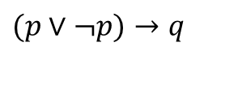

三、例题
1、命题公式类型的判断（熟记基本复合命题的真值）
p q ¬ p p∧q p∨q p→q p↔q
0 0 1 0 0 1 1
0 1 1 0 1 1 0
1 0 0 0 1 0 0
1 1 0 1 1 1 1
p q
p∨q
p → (p∨q)
0 0
0 1
1 0
1 1
0
1
1
1
1
1
1
1

Slide 8
2、证明推理（熟记常用的推理定律）
1. A ⇒ (A∨B) 附加律
2. (A∧B) ⇒ A 化简律
3. (A→B)∧A ⇒ B 假言推理
4. (A→B)∧¬B ⇒ ¬A 拒取式
5. (A∨B)∧¬B ⇒ A 析取三段论
6. (A→B)∧(B→C) ⇒ (A→C) 假言三段论
7. (A↔B)∧(B↔C) ⇒ (A↔C) 等价三段论
例题：给定前提：¬(p∧¬q)，¬q∨r，¬r的逻辑结论（有效结论）为（）。
解：
① ¬q∨r 前提引入
② ¬r 前提引入
③ ¬q ①②析取三段论
④ ¬(p∧¬q) 前提引入
⑤ ¬p∨q ④置换
⑥ ¬p ③⑤析取三段论

Slide 9
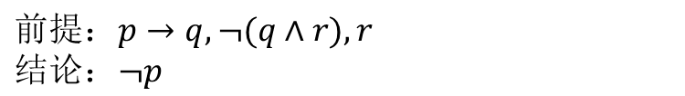
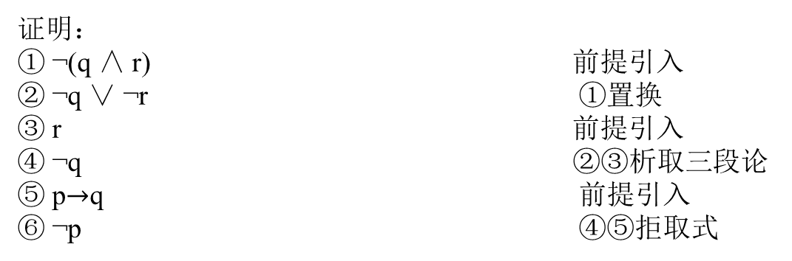
2、证明推理
例：构造推理证明（教材P52习题14、15题）

Slide 10
3、一阶逻辑等值式（熟记等值式）
第一组 命题逻辑中16组基本等值式的代换实例
例如，¬¬∀xF(x)⇔∀xF(x),
∀xF(x)→∃yG(y) ⇔ ¬∀xF(x)∨∃yG(y) 等
第二组
（1）消去量词等值式
设D ={a₁, a₂, … , a_{n}}
① ∀xA(x) ⇔ A(a₁)∧A(a₂)∧…∧A(a_{n})
② ∃xA(x) ⇔ A(a₁)∨A(a₂)∨…∨A(a_{n})
(2) 量词否定等值式
① ¬∀xA(x) ⇔ ∃x¬A(x)
② ¬∃xA(x) ⇔ ∀x¬A(x)

Slide 11
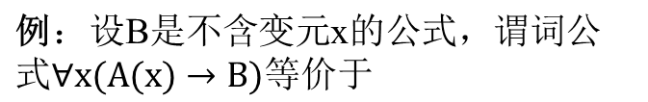
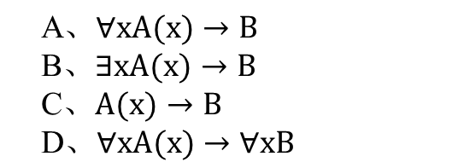
3、一阶逻辑等值式（熟记等值式）
第三组 量词辖域收缩与扩张等值式
关于全称量词的：
① ∀x(A(x)∨B) ⇔ ∀xA(x)∨B
② ∀x(A(x)∧B) ⇔ ∀xA(x)∧B
③ ∀x(A(x)→B) ⇔ ∃xA(x)→B
④ ∀x(B→A(x)) ⇔ B→∀xA(x)
关于存在量词的：
① ∃x(A(x)∨B) ⇔ ∃xA(x)∨B
② ∃x(A(x)∧B) ⇔ ∃xA(x)∧B
③ ∃x(A(x)→B) ⇔ ∀xA(x)→B
④ ∃x(B→A(x)) ⇔ B→∃xA(x)
第四组 量词分配等值式
设A(x) ，B(x)是含 x 自由出现的公式，
① ∀x(A(x)∧B(x)) ⇔ ∀xA(x)∧∀xB(x)
② ∃x(A(x)∨B(x)) ⇔ ∃xA(x)∨∃xB(x)

Slide 12

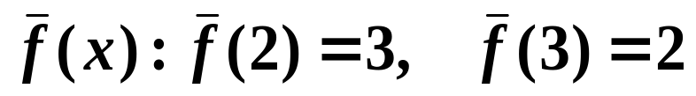
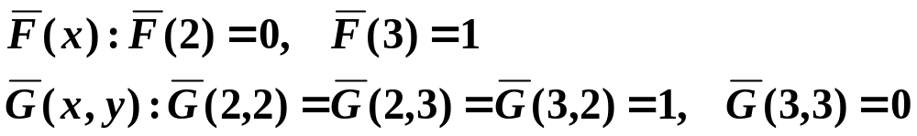
3、一阶逻辑等值式（例题：公式的解释，重点教材P70例5.4
习题P74第5题）
给定解释I如下:
(1) 个体域D={2,3}
(2)
(3)
(4)
求下述公式在I下的解释及其真值:
∀x∃y(F(f(x))∧G(y,f(a)))
解 ⇔∀xF(f(x))∧∃yG(y,f(a))
⇔(F(f(2)) ∧ F(f(3))) ∧ (G(2,f(2)) ∨ G(3,f(2)))
⇔1∧0∧(1∨0)⇔0

Slide 13
4、前束范式（理解定义和会求前束范式）
一阶逻辑前束范式是将所有量词放在最前面去作用整个B.
例如， ∀x¬(F(x)∧G(x))
∀x∃y(F(x)→(G(y)∧H(x,y))) 是前束范式
而 ¬∃x(F(x)∧G(x)) （否定词在公式最前面）
∀x(F(x)→∃y(G(y)∧H(x,y))) 不是前束范式
例：以下（ ）不是给定公式：∃xF(y,x) →∀yG(y)的前束范式。
A、∀x∀z(F(y,x)→G(z))
B、∀x∀z(¬F(y,x)∨G(z))
C、∀x∃z(F(x,y)→G(x,z))
D、∀z∀x (¬F(y,x)∨G(z))

Slide 14
16组常用的等值式模式
双重否定律 ¬¬A ⇔ A
幂等律 A∨A ⇔ A, A∧A ⇔ A
交换律 A∨B ⇔ B∨A, A∧B ⇔ B∧A
结合律 A∨(B∨C) ⇔ (A∨B)∨C ⇔ A∨B∨C,
A∧(B∧C) ⇔ (A∧B)∧C ⇔ A∧B∧C
分配律 A∨(B∧C) ⇔ (A∨B)∧(A∨C),
A∧(B∨C) ⇔ (A∧B)∨(A∧C)
德摩根律 ¬(A∨B) ⇔ ¬A∧¬B
¬(A∨B∨C) ⇔ ¬A∧¬B∧¬C
      …
¬(A∧B) ⇔ ¬A∨¬B
¬(A∧B∧C…) ⇔ ¬A∨¬B∨¬C…

Slide 15
16组常用的等值式模式
吸收律 A∨(A∧B) ⇔ A, A∧(A∨B) ⇔ A
零律 A∨1 ⇔ 1, A∧0 ⇔ 0
同一律 A∨0 ⇔ A, A∧1 ⇔ A
排中律 A∨¬A ⇔ 1
矛盾律 A∧¬A ⇔ 0
蕴涵等值式 A→B ⇔ ¬A∨B
等价等值式 A↔B ⇔ (A→B)∧(B→A)
假言易位 A→B ⇔ ¬B→¬A （逆否命题）
等价否定等值式 A↔B ⇔ ¬A↔¬B
归谬论 (A→B)∧(A→¬B) ⇔ ¬A

Slide 16
5、等值演算的应用（主范式的应用）
P40. 第30题 可参考P32 例2.12
某公司要从赵、钱、孙、李、周五名新毕业的大学生中选派一些人出国学习. 选派必须满足以下条件：
(1) 若赵去，钱也去.
(2) 李、周两人中至少有一人去（必有一人去）
(3) 钱、孙两人中去且仅去一人.
(4) 孙、李两人同去或同不去.
(5) 若周去，则赵、钱也去.
用等值演算法分析该公司应选派谁出国？

Slide 17
解此类问题的步骤：
1.设简单命题并符号化
2. 用复合命题描述各条件
3. 写出由复合命题组成的公式
4. 将公式化成主析取范式（等值演算或真值表法）
5. 求成真赋值, 并做出解释和结论

Slide 18
解 1. 设简单命题并符号化
设 p: 派赵去，q: 派钱去，r: 派孙去，
s: 派李去，t: 派周去
2. 写出复合命题
(1) 若赵去，钱也去 p→q
(2) 李、周两人中至少有一人去 s ∨ t
(3) 钱、孙两人中去且仅去一人 (q∧¬r)∨(¬q∧r)
(4) 孙、李两人同去或同不去 (r∧s)∨(¬r∧¬s)
(5) 若周去，则赵、钱也去 t→(p∧q)
3.合取式 E = (p→q) ∧ (s∨t) ∧ ((q∧¬r)∨(¬q∧r)) ∧
((r∧s)∨(¬r∧¬s)) ∧ (t→(p∧q))

Slide 19
E = (p→q) ∧ (s∨t) ∧ ((q∧¬r)∨(¬q∧r)) ∧
((r∧s)∨(¬r∧¬s)) ∧ (t→(p∧q))
方法1：采用真值表法求主析取范式：
分析：若使得公式E真值为1，即找其成真赋值，则在此成真赋值下，合取联结词所连接的每个公式真值也都为1，因此有以下分析：
① p→q p为1时，q不能为0
② s ∨ t s、t不能同时为0
③ (q∧¬r) ∨ (¬q∧r) q、r真值不同（异号）
④ (r∧s) ∨ (¬r∧¬s) r、s真值相同（同号）
⑤ t→(p∧q) t为1时，p、q也必须同时为1

Slide 20
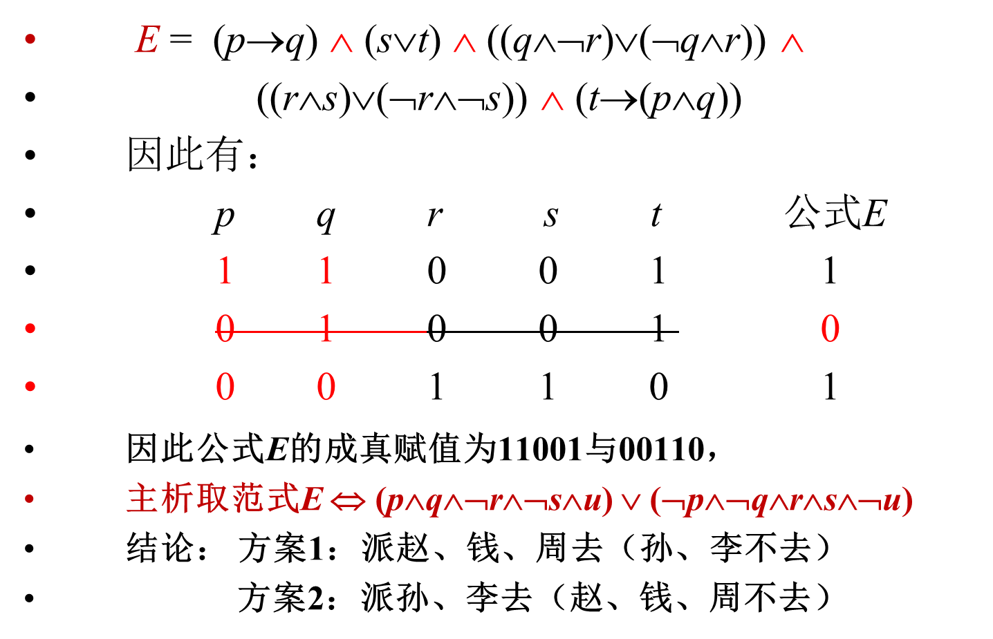

Slide 21
E = (p→q) ∧ (s∨t) ∧ ((q∧¬r)∨(¬q∧r)) ∧
((r∧s)∨(¬r∧¬s)) ∧ (t→(p∧q))
方法2：采用等值演算法求主析取范式：
((q∧¬r)∨(¬q∧r)) ∧ ((r∧s)∨(¬r∧¬s))
⇔ ((q∧¬r) ∧ (r∧s)) ∨ ((q∧¬r) ∧ (¬r∧¬s)) ∨
((¬q∧r) ∧ (r∧s)) ∨ ((¬q∧r) ∧ (¬r∧¬s))
⇔ 0 ∨ (q∧¬r∧¬s) ∨ (¬q∧r∧s) ∨ 0
⇔ (q∧¬r∧¬s) ∨ (¬q∧r∧s)
⇔ A ∨ B
离散数学复习

Slide 22
E = (p→q) ∧ (s∨t) ∧ ((q∧¬r)∨(¬q∧r)) ∧
((r∧s)∨(¬r∧¬s)) ∧ (t→(p∧q))
-- 接上
(q∧¬r∧¬s) ∨ (¬q∧r∧s) ∧ (t→(p∧q))
⇔ ((q∧¬r∧¬s) ∨ (¬q∧r∧s)) ∧ ((¬t ∨ (p∧q))
⇔ ((A ∨ B)) ∧ ((C ∨ D))
⇔ (q∧¬r∧¬s∧¬t ) ∨ (p∧q∧¬r∧¬s) ∨ (¬q∧r∧s∧¬t)

Slide 23
E = (p→q) ∧ (s∨t) ∧ ((q∧¬r)∨(¬q∧r)) ∧
((r∧s)∨(¬r∧¬s)) ∧ (t→(p∧q))
⇔ (¬p∨q) ∧ (s∨t) ∧
((q∧¬r∧¬s∧¬t ) ∨ (p∧q∧¬r∧¬s) ∨ (¬q∧r∧s∧¬t))
⇔ ((¬p∧s) ∨ (¬p∧t) ∨ (q∧s) ∨ (q∧t)) ∧
((q∧¬r∧¬s∧¬t ) ∨ (p∧q∧¬r∧¬s) ∨ (¬q∧r∧s∧¬t))
⇔ (A₁ ∨ A₂ ∨ A₃∨ A₄) ∧ (B₁ ∨ B₂ ∨ B₃)
(¬p∧¬q∧r∧s∧¬t ) ∨ (p∧q∧¬r∧¬s∧t )
E的成真赋值为00110与11001，
结论：方案1：派孙、李去（赵、钱、周不去）
方案2：派赵、钱、周去（孙、李不去

Slide 24
E = (p→q) ∧ (s∨u) ∧ ((q∧¬r)∨(¬q∧r)) ∧
((r∧s)∨(¬r∧¬s)) ∧ (u→(p∧q))
方法3：用以下等值演算法化成析取式
E ⇔ B₁∧B₂∧B₃
B₁= (p→q)∧((q∧¬r)∨(¬q∧r))
⇔(¬p∨q)∧((q∧¬r)∨(¬q∧r))
⇔ ((¬p∧q∧¬r) ∨ (¬p∧¬q∧r) ∨ (q∧¬r))
B₂= (s∨u)∧(u→(p∧q))
⇔(s∨u)∧(¬u∨(p∧q))
⇔ ((s∧¬u) ∨ (p∧q∧s) ∨ (p∧q∧u))

Slide 25
B₁∧B₂ ⇔ (¬p∧q∧¬r∧s∧¬u)∨(¬p∧¬q∧r∧s∧¬u)
∨(q∧¬r∧s∧¬u)∨(p∧q∧¬r∧s)∨(p∧q∧¬r∧u)
B₃ =((r∧s)∨(¬r∧¬s))
E=B₁∧B₂∧B₃ ⇔ (¬p∧¬q∧r∧s∧¬u) ∨ (p∧q∧¬r∧¬s∧u)
求成真赋值:
E的成真赋值为00110与11001，
结论：方案1：派孙、李去（赵、钱、周不去）
方案2：派赵、钱、周去（孙、李不去）

Slide 26
第二部分 集合论
集合论包括集合、二元关系和函数，它们之间的关系是：二元关系是一种特殊的集合，集合中的元素都是有序对；函数是一种特殊的二元关系。
一、内容提要
1、集合的两种表示方法：列举法和描述法。
2、特殊的集合：空集、全集、子集和幂集。
3、集合的运算：并、交、差和对称差，各种运算的性质。
4、集合运算的基本定律：交换律，结合律，分配律，吸收律，德.摩根律等。
5、有序n元组、n维笛卡尔积。
6、关系的定义：笛卡尔积的子集。

Slide 27
7、关系的表示方法：集合、矩阵和关系图。
8、关系的性质：自反性、反自反性、对称性、反对称性和传递性。
9、关系的运算：复合运算、逆运算和闭包运算。
10、特殊的二元关系及其相关特性：等价关系（自反性、对称性、传递性）、偏序关系（自反性、反对称性、传递性）、等价类、偏序关系中的特殊元素（极大元、上界等）。
11、函数的定义、函数的定义域和值域。
12、函数的性质：单射、满射和双射。
13、函数的运算：复合函数、逆函数。
14、集合的基数。

Slide 28
二、重点和难点
1、掌握元素与集合之间的关系，集合与集合之间的关系。
2、运用集合运算的基本定律去化简集合表达式或证明集合等式。
3、掌握二元关系的五个性质和二元关系的运算。
4、等价关系的证明、等价类的求解，偏序关系的特定元素的求解。
5、函数的性质，求复合函数和逆函数。

Slide 29
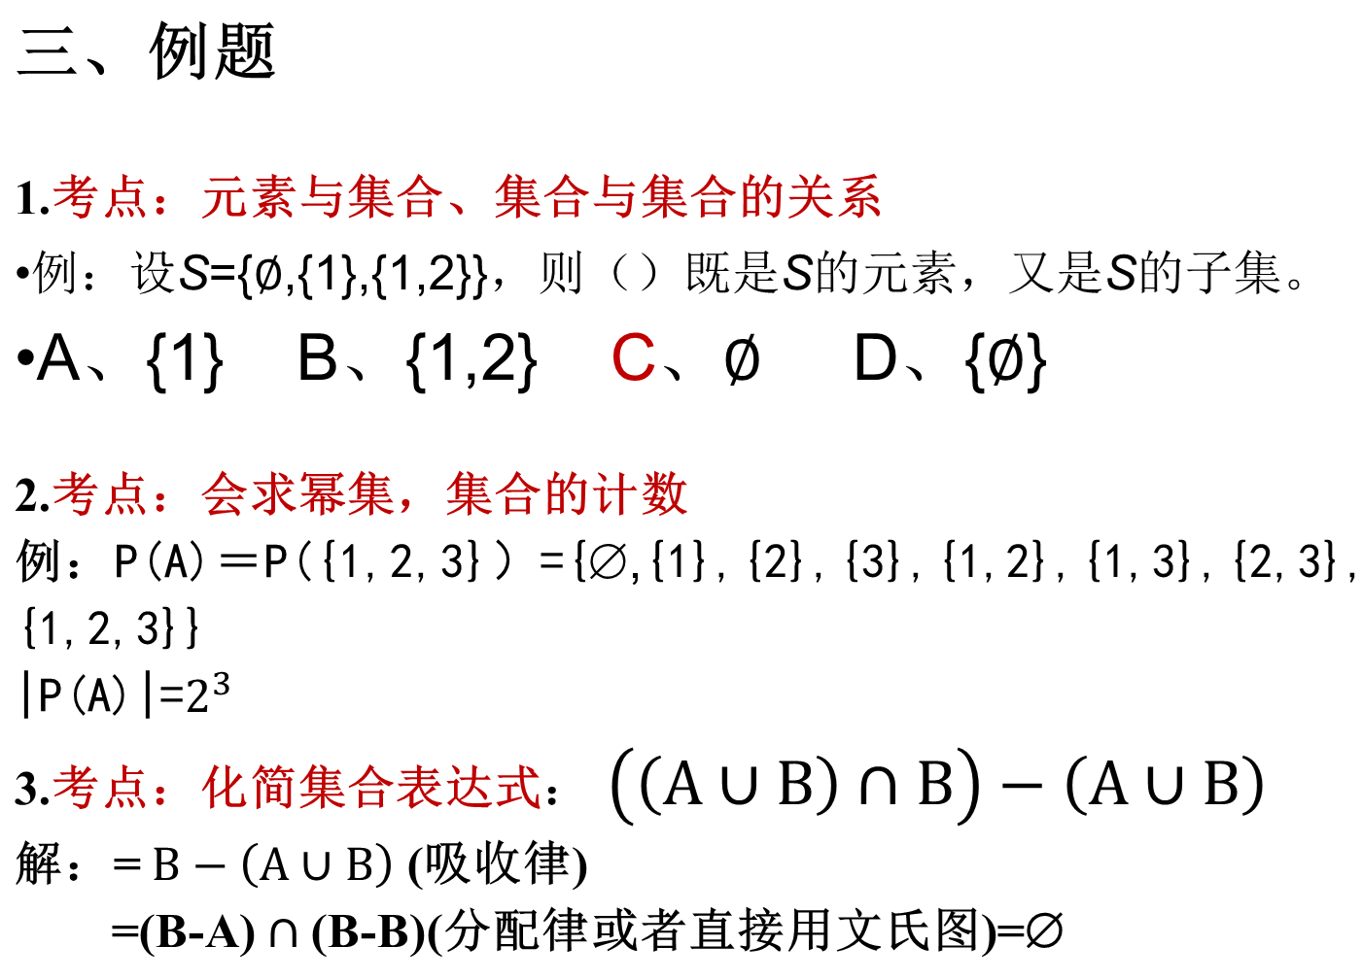

Slide 30
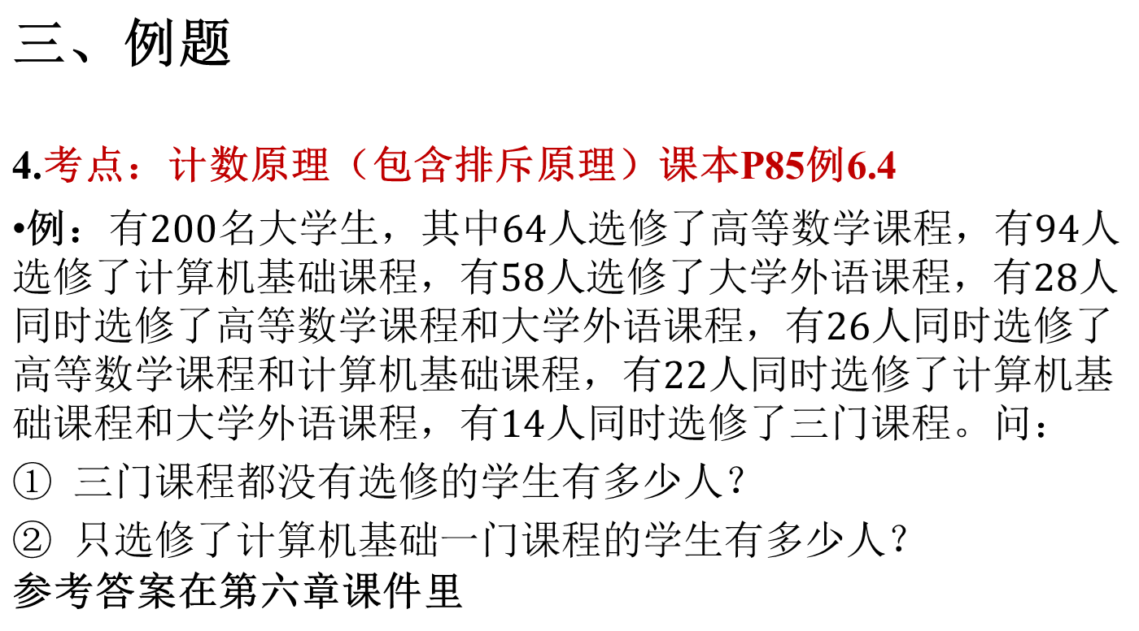

Slide 31

三、例题
5.考点：二元关系运算与性质、等价关系和偏序关系
见复习题汇总
例：设集合A＝{a, b, c, d, e}，偏序关系R的哈斯图如图所示，若A的子集B={c, d, e}，求：
（1）用列举法写出偏序关系R的集合表达式；
（2）写出集合B的极大元、极小元、最大元、最小元、上界、下界、上确界、下确界。
解：（1）R=I_{A}∪{<d,b>, <d,c>, <d,a>, <b,a>, <c,a>, <e,c>, <e,a>}
（2）集合B的极大元：c，极小元：d、e，最大元：c，最小元：无，上界：c、a，上确界：c，下界：无，下确界：无。

Slide 32
6. 函数性质：单射、双射、满射 及复合函数、集合的基数

Slide 33
第三部分 图论
一、内容提要
1、图的基本概念：无向图、有向图、简单图、结点的度数、子图、补图、图的同构。
2、握手定理：所有结点的度数之和等于边数的2倍。
3、图的连通性：割边、割点、边割集、点割集。通路、回路、连通分支。
4、图的矩阵表示：邻接矩阵、关联矩阵、可达矩阵。
5、树的定义、性质、判定条件和遍历。
6、欧拉图和哈密尔顿图的定义和判定条件。

Slide 34
二、重点和难点
1、掌握图的基本概念。
2、运用握手定理解题。
3、利用图的矩阵求两个结点间的通路条数。
4、欧拉图和哈密尔顿图的判定。
5、树的遍历方法。

Slide 35
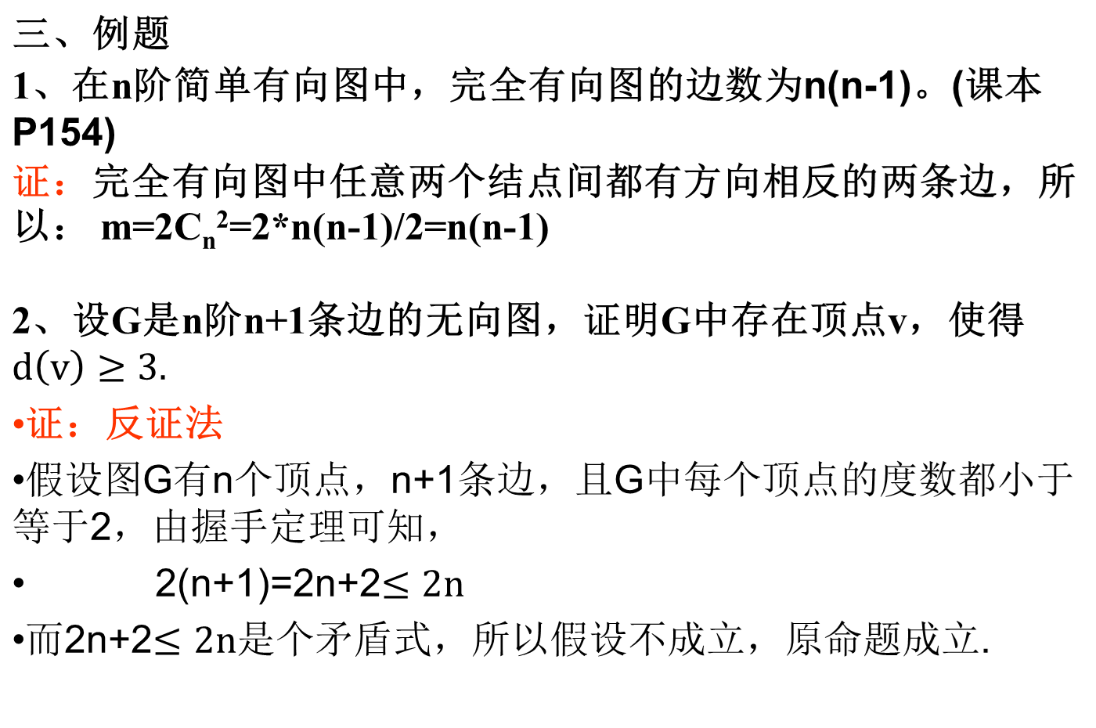

Slide 36
3、 设n阶无向图G有m条边，其中，n_{k}个结点的度为k, 其余结点的度为k+1，证明： n_{k}=n(k+1) - 2m
证：由握手定理知：
n_{k}× k + (n-n_{k}) × (k+1) = 2m
整理得：n_{k}=n(k+1) - 2m 。
4、一棵树有2个点的度为2，1 个点的度为3，3个点的度为4，其余结点的度为1，问该树有多少度为1的点？
解：设有x个结点的度为1；则：
2 × 2+1 × 3+3 × 4+x × 1=2 ×(2+1+3+x-1)
19+x=10+2x
解得：x=9

Slide 37
5、证明在完全2叉树中，有树叶n_{t ，}边的总数m=2(n_{t}-1)。
证：
设完全2杈树有m条边，则有m+1个结点
根结点的度为2，叶结点的度为1，其余结点的度为3，则：
2+n_{t}+(m+1-1-n_{t})*3=2m
2+n_{t}+3m-3n_{t} = 2m
解得：m=2(n_{t}-1)

Slide 38
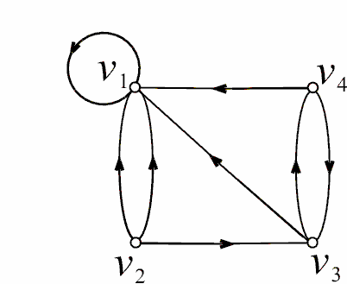
6、邻接矩阵和可达矩阵
例：有向图D如图所示，求 A, A², A³, A⁴，并回答诸问题：
(1) D 中长度为1, 2, 3, 4的通路各有多少条？其中回路分别为多少条？
(2) D 中长度小于或等于4的通路为多少条？其中有多少条回路？
参考答案见第九章课件
离散数学复习

Slide 39
7、最优二叉树的计算（会画出最优二叉树和计算权值）
例： 求权为2, 2, 3, 3, 5的最优树.
注意：最优二叉树不唯一，但是权值相等。
参考答案见第十章课件
离散数学复习

Slide 40
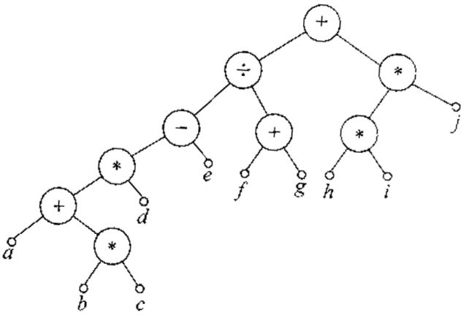
8、有序树的行遍方式（课本P182：34,35）
① 中序行遍法. 访问次序为：左子树、根、右子树
② 前序行遍法. 访问次序为：根、左子树、右子树
③ 后序行遍法. 访问次序为：左子树、右子树、根
例：如下图所示，给出的二叉树表达一个算式。
（1）给出这个算式的表达式；
（2）给出算式的波兰符号表达式；
（3）给出算式的逆波兰符号表达式。
答：（1）用中序遍历访问这棵树，得到：(((a+(b∗c)) ∗d−e)÷(f+g))+((h∗i) ∗j)
省去一些括号，得到算式的表达式：((a+b∗c) ∗d−e)÷(f+g)+h∗i∗j
（2）用前序遍历法访问这棵树并删去所有的圆括号，得到算式的波兰符号表达式：
+÷−∗+a∗bcde+fg∗∗hij
（3）用后序遍历法访问这棵树并删去所有的圆括号，得到算式的逆波兰符号表达式：
abc∗+d∗e−fg+÷hi∗j∗+
离散数学复习

Slide 41
第四部分 代数系统
一、内容提要
1、代数系统的定义（封闭性）、特殊元素（幺元，零元、逆元、幂等元）。
2、代数系统之间的关系：子代数，同态（单同态、满同态、同构）。
3、同余关系的定义和商代数。
4、半群、独异点和群的定义及其相互间的关系。
5、群的基本性质：消去律、元素的阶。
6、环和域的定义。
7、子环的定义及其判定方法。
8、格的定义及其性质。
9、特殊的格：分配格、有界格、有补格、有补分配格。

Slide 42
二、重点和难点
1、代数系统的定义及特异元素。
2、群的定义及其性质。
3、环和域的定义。
4、格的定义及其性质。

Slide 43
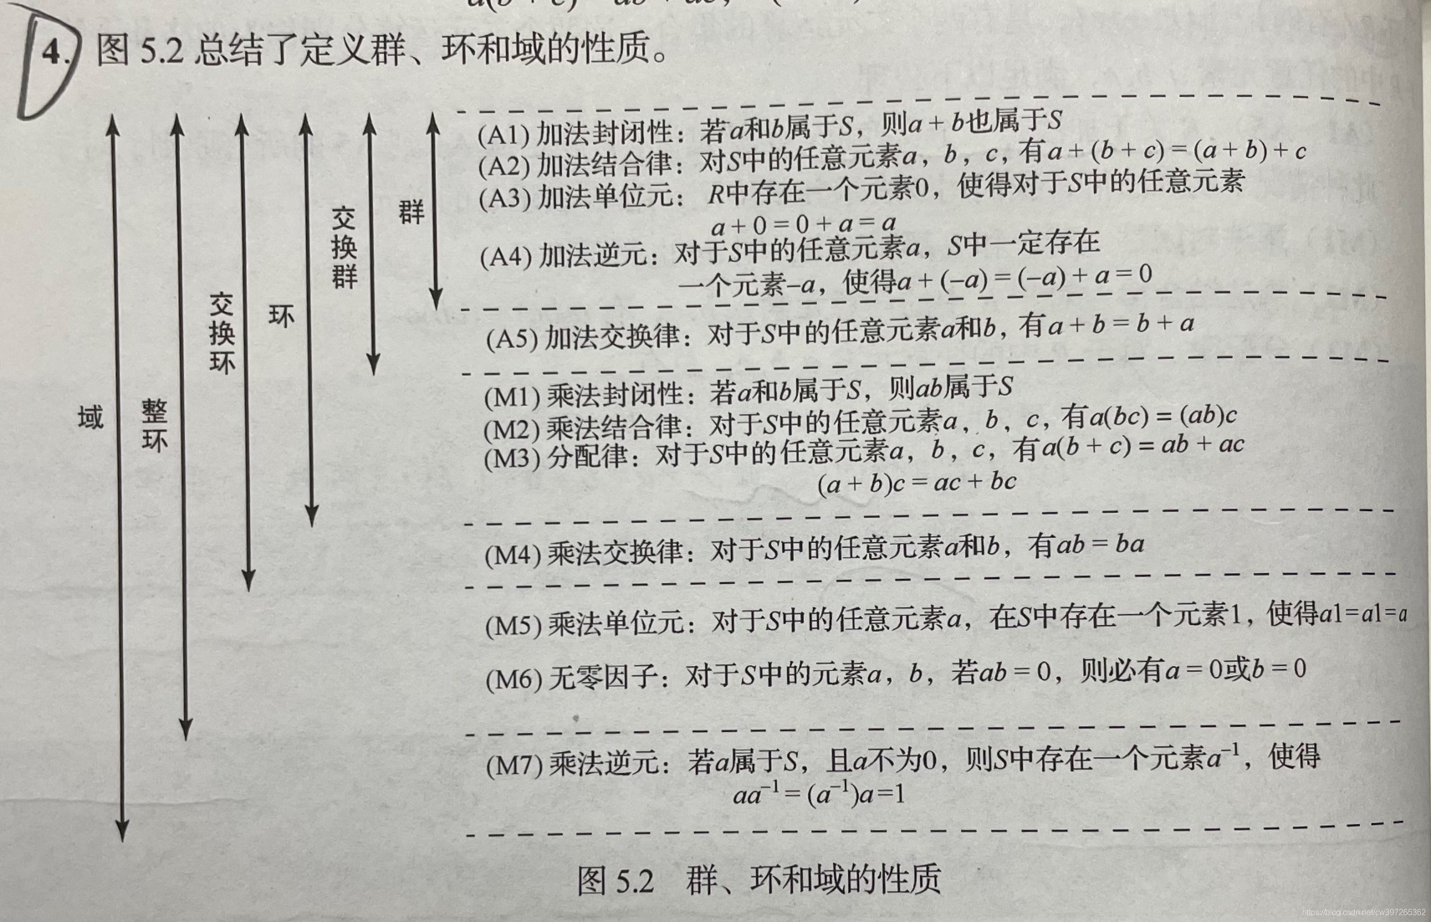
三、例题

